Slide 1
LE BESTIAIRE 2
Le dictionnaire illustré des classes de 1ère

Slide 2
💪 Révision
Joue avec Quizlet:
🖱
https://quizlet.com/_87phb1?x=1jqt&i=2h368b

Slide 3
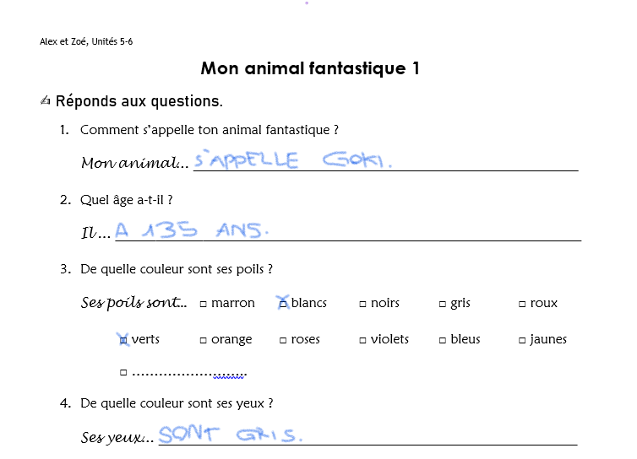
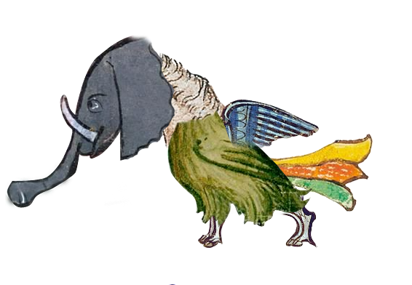
2ème tâche: Réponds aux questions sur ton animal fantastique!
Envoi ✉ ce document à ta prof!
Quand tu as répondu à toutes les questions...

